Slide 1
Selbstfürsorge
Ursula Zechner-Möderndorfer/Verein für Bildung und Lernen (www.bildungundlernen.at). Dieses Werk ist unter CC BY 4.0 International lizenziert. https://creativecommons.org/licenses/by/4.0/deed.de

Slide 2
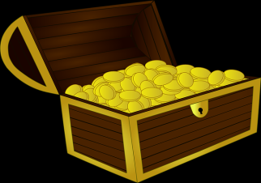
Selbstfürsorge Selbstfürsorge = Ich sorge für mich selbst → Ich achte auf mich, damit es mir gut geht.
Selbstfürsorge ist eine Haltung sich selbst gegenüber, die sagt: ich bin es wert, dass ich auf mich achte und dafür sorge trage, dass es mir gut geht.
Sorge tragen = darauf achten/“darauf schauen“ z.B. „Ich schaue darauf, dass es mir gut geht.“
Ich bin es wert = Ich bin wertvoll./ Ich bin kostbar./ Ich bin wichtig
Es ist wunderbar, fürsorglich zu sein und für andere zu sorgen, die wir gerne haben, weil wir möchten, dass es anderen (Familie, Freunde…) gut geht.
Auch du selbst brauchst DEINE FÜRSORGE!
Auch du selbst bist es wert DEINE FÜRSORGE und DEINE AUFMERKSAMKEIT zu bekommen!

Slide 3
Aufgabe: Mindmap
Erstellen Sie eine Mindmap zum Thema „Selbstfürsorge“[= Ich sorge für mich (damit es mir gut geht)].
Was brauche ich, damit es mir gut geht?

Slide 4
5 EBENEN DER SELBSTFÜRSORGE
Körper | Bewegung Ernährung Medizinische Versorgung Entspannung
Gefühl | Gefühle kennen und benennen Zeit für sich Spaß und Freude
Verstand | Glaubenssätze erkennen die eigenen Gedankenmuster kennen Persönlichkeitsentwicklung
Miteinander | Beziehungen Konflikte lösen Für sich einstehen
Geist | Eigene Werte kennen und leben Inspiration finden
In Anlehnung an: https://www.pinterest.com/lotteliekeblog/

Slide 5
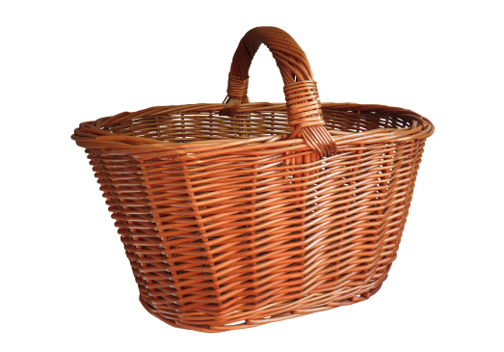
Mein Selbstfürsorge-Korb
Nehmen Sie sich 5 Minuten Zeit, um zu überlegen:
Erlaube ich mir, gut für mich zu sorgen?
Was mache ich bereits, um gut für mich zu sorgen?
Was kann und möchte ich noch gerne für mich tun?
Was befindet sich bereits in meinem Selbstfürsorge-Korb? Schreiben Sie dies „in den Korb“ hinein (s. Folgefolie). Was gebe ich noch hinzu? Schreiben Sie auf, was Sie gerne in Ihren Selbstfürsorge-Korb geben möchten.
z.B. Essen – Trinken – ausgewogene/gesunde Ernährung – Entspannung – Bewegung - auf die Signale meines Körpers achten - das machen, was mir Freude macht (Hobbys etc.) – genießen – ein gutes Buch lesen – meine Lieblingsmusik hören – Zeit mit lieben Menschen verbringen – über meine Gefühle sprechen – mich persönlich weiterentwickeln –an meinen Zielen arbeiten – optimistisch sein – mir selbst Anerkennung schenken für das, was ich erreicht/geschafft habe – Vertrauen in mich…

Slide 6
Mein Selbstfürsorge-Korb

Slide 7
Affirmationen zum Thema Selbstfürsorge = positive Bestätigungen/ Versicherungen
Ich bin es wert, dass ich mich um mich selbst kümmere!
Ich sorge jederzeit gut für mich!
Ich bin gut so, wie ich bin!
Ich liebe und akzeptiere mich voll und ganz!
Ich behandle meinen Körper behutsam und liebevoll.
Affirmationen dienen nicht dazu, sich auf das zu konzentrieren, was einem fehlt oder negativ ist. => Affirmationen dienen dazu, sich auf das zu konzentrieren, was man hat und wie wertvoll das ist.
wichtig: positive Formulierung! (nicht, kein, nie…)
Nicht: “Ich will keinen Stress mehr.”, sondern „Ich bin ruhig und gelassen.“

Slide 8
Schalten Sie Ihr Mikrofon leise. Nehmen Sie sich ein paar Minuten Zeit, sich diese Affirmationen laut durchzulesen. Machen Sie das, wenn möglich, vor einem Spiegel. Schreiben Sie die Affirmationen vorher auf.
Ich bin es wert, dass ich mich um mich selbst kümmere!
Ich darf mich um mich selbst kümmern!
Ich sorge jederzeit gut für mich!
Ich bin gut so, wie ich bin!
Ich liebe und akzeptiere mich voll und ganz!
Ich behandle meinen Körper behutsam und liebevoll.

Slide 9
Quellen der Graphiken:
www.pixabay.com
Selbst erstellt

